Slide 1
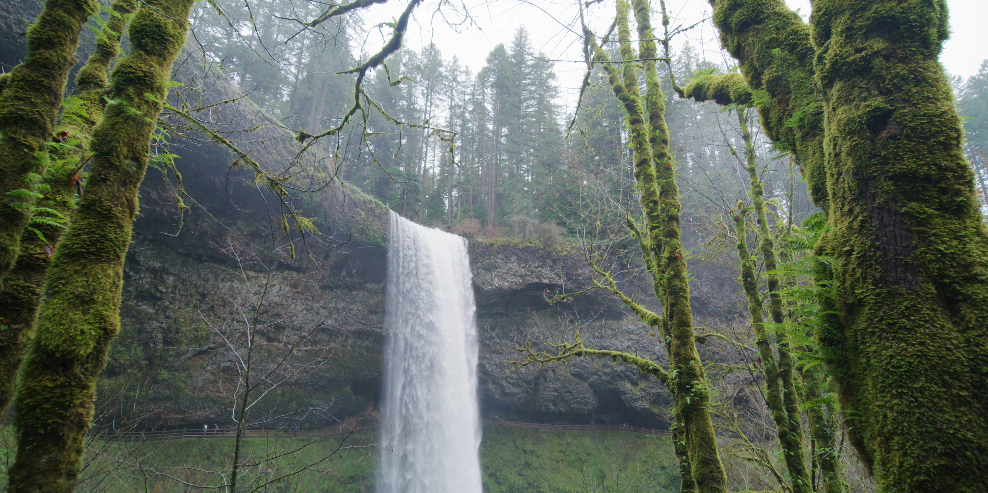

Slide 2
Изисквания към проекта:
Да се създаде приложение, което да симулира екосистема
Приложението да има възможност за параметърно приложение
Да е написан на скриптов език, да използва поне една библиотека или фреймъурк и да надвишава 100 реда.

Slide 3



Използвани технологии:

Slide 4
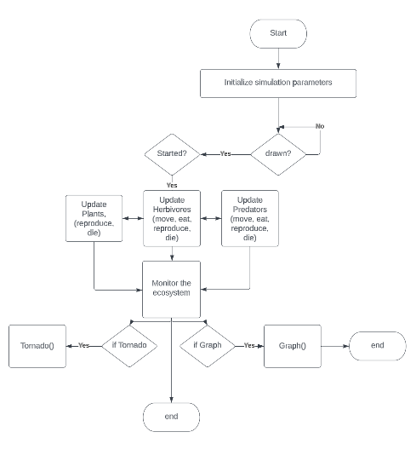
Как работи алгоритъмът?
Има 3 класа животни, всеки със свой собствени различни методи, които биват извиквани във мейн луупа на симулацията, позовлявайки на биорганизмите да се движат, хранят, растат и репордуцират

